Slide 1
Консультація для батьків
Успішна підготовка
дитини до школи
О.К.

Slide 2
Визначальним чинником готовності дитини до школи є не знання нею «на зубок» усієї абетки чи вміння віртуозно рахувати, як традиційно вважає більшість батьків, а здатність дитини бути само­стійною, комунікабельною, легко сприймати й успішно засвоювати нову інформацію. Запорука успішного навчання у школі - це передусім допитливість і цікавість до всього нового. А отже, батьки мають дитині у цьому всіляко сприяти й заохочувати її. Про що слід потурбуватися батькам Турбота батьків насамперед має проявлятися в зміцненні здоров'я дитини. Плавання, прогулянки та ігри на свіжому повітрі, катання на велосипеді, на роликах тощо - усі ці заняття розвиватимуть органи дихання та зміцнюватимуть м'язи дитини. Фізична та фізіологічна готовність до навчання у школі - це неабияк важливо. Утім батькам не слід забувати і про розвиток у дитини навичок самообслуговування. Зокрема, необхідно потренувати її у вдяганні шкільної форми, застібанні ґудзиків, зав'язуванні шарфа, шнурівок тощо. Також дитина має вміти самостійно користуватися носовичком, гребінцем, доглядати за взуттям. Варто спільно затвердити вдома нове гасло: «Кожній речі - своє місце!». Важливо, щоб дитина розвивала в собі вольові якості. Для цього її слід
привчати кожну розпочату справу
доводити до кінця.
Проте справу варто давати посильну,
враховуючи вікові особливості дитини,
а не лише бажання та вимоги батьків.
О.К.

Slide 3
Найважливішим способом розвитку зв'язного мовлення, мислення, уваги, пам'яті, уяви є читання дитині книжок. Читати або розповідати дошкільникам казки й оповідання треба не менше ніж півгодини на день. Обов'язково слід запитувати дитину про її враження від почутого, ставлення до персонажів та описаних подій тощо. Не менш корисними видами діяльності є малювання, ліплення, конструювання, що стимулюють розвиток фантазії, уяви, кмітливості. Не слід забувати й про формування в дитини початкових природничих знань. Разом з нею можна, наприклад, виростити на підвіконні зелену цибулю або кріп і навчити правильно за ними доглядати. Послаблене здоров'я - не перешкода навчанню Трапляється, що дитина самостійна, комунікабельна, здібна до навчання, проте здоров'я у неї дуже слабке або ж є хронічні хвороби. Це може істотно завадити відвідуванню нею школи. За цих обставин набуває поширення практика домашнього навчання. Діти із серйозно ослабленим здоров'ям, отримавши довідку від лікаря, можуть бути зараховані до школи, але перші півроку чи рік займатися вдома. Учитель зі школи приходить до дитини додому і проводить з нею уроки індивідуально. Коли ж здоров'я дитини поліпшується, вона починає відвідувати школу разом з іншими дітьми. Якщо в дитини є особливі проблеми, пов'язані з послабленим зором, слухом, серйозні логопедичні проблеми, порушення мотори­ки, потрібна консультація спеціаліста. Він допоможе батькам визначитися зі строками вступу їхньої дитини до школи та правильно обрати навчальний заклад.
О.К.

Slide 4
Умови успішного навчання дитини .
Кожна дитина має вроджену потребу в новій інформації, інши­ми словами - до пізнання. Це зазвичай проявляється в допитливості дітей, їхній зацікавленості, прагненні й бажанні повсякчас пізнавати щось нове. Стимулюємо допитливість Щира дитяча допитливість, зацікавленість у пізнанні нового - це основа легкого й успішного навчання дитини. Тому відмахуватися від дитячих запитань означає придушувати «допитливість розуму» дитини, а отже, її потяг до знань і бажання вчитися. І в результаті діти, на чиї запитання батьки свого часу не відповідали, починають потроху відставати в навчанні. Тим паче, коли їхню допитливість, особливо ту, що, на думку дорослих, не стосується шкільних знань, так і продовжують придушувати.
Навчаємося граючись. У процесі підготовки до школи батьки мають включати елементи навчання в усі можливі ігри дитини. Це неодмінно сприятиме пробудженню й закріпленню інтересу до навчання. На веселу гру цілком можна перетворити й виконання в майбутньому шкільних домашніх завдань. До речі, засвоюючи знання в цікавій ігровій формі, дитина отримує задоволення від навчання. Воно виникає і закріплюється, так би мовити, на рівні безумовних рефлексів. І що важливо, дитина отримує задоволення не так від одержання знань, як від можливості активно застосовувати їх у реальному житті. Тож, аби підтримувати й посилювати в дитини потяг до навчання упродовж усіх шкільних років, дорослі мають щоразу акцентувати її увагу на тому, як ті чи інші знання можна застосовувати в реальних умовах життя.
О.К.

Slide 5
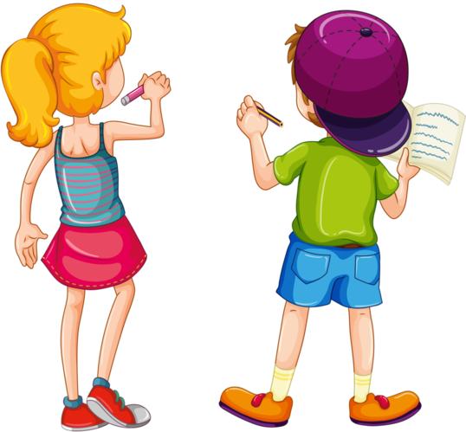
Спонукаємо користуватися знаннями Якщо дитина відчуває, що отримані нею знання не «лежать мертвим вантажем», а їх постійно можна застосовувати на практиці - це мотивує її отримувати нові й нові корисні знання. Батьки, у свою чергу, мають заохочувати дитину до цього - закріплювати отриману нову інформацію грою в пошук можливостей її застосу­вання. Наприклад, можна наочно довести дитині, що вітер буває різної сили та напрямку. Для цього слід зробити разом з нею вітрячок і флюгер, яскраво прикрасити їх та простежити за швидкістю і напрямком їхніх обертань у різний час. Важливо спонукати дитину самостійно зробити відповідні висновки. Така робота з дитиною одночасно розвиватиме в дитини дрібну моторику, мовлення, логічне мислення, кмітливість, естетичний смак, а ще - подарує позитивний настрій від спільної цікавої роботи з батьками. Отже, головна умова успішного навчання - не формувати в дитини потребу у вивченні будь-чого «від А до Я», а розвивати так званий «допитливий розум». Тож найперше завдання до ­ шкільного закладу і батьків - постійно підживлювати й підтримувати дитячу допитливість.
О.К.

Slide 6
Опитувальник для самостійного визначення батьками рівня готовності дитини до шкільного навчання
Шановні батьки!
Пропонуємо вам самостійно визначити, наскільки ваша дитина готова до вступу до школи. Ваші відверті відповіді на запитання опитувальника допоможуть запобігти можливим проблемам на початковому етапі навчання дитини у школі. Опитувальник передусім призначений для того, аби допомогти вам замислитися і оцінити, який шлях ви разом з дитиною пройшли за шість років її життя і яких результатів досягли. Звертаємо вашу увагу на те, що всі перераховані знання та вміння є не стільки обов'язковими, як бажаними. Пам'ятайте: дитина не має володіти всіма без винятку переліченими характеристиками та навичками. Окрім відповідей «так» або «ні», на запитання опитувальника можна відповідати «завжди», «інколи», «часто», «зрідка», «ніколи».
Побутовий досвід дитини:
Чи доводилося дитині супроводжувати вас на пошту, у банк?
Чи їздили ви разом з нею громадським транспортом?
Чи виявляє дитина сталий інтерес до якої-небудь діяльності?
Чи маєте ви змогу регулярно читати дитині книжки?
Чи уважно й залюбки вона слухає, коли ви читаєте їй уголос?
Чи виникає у дитини бажання переглядати книжки самостійно?
Чи проявляє вона інтерес до читання?
Чи запитує дитина, що означають
ті чи ті слова?
О.К.

Slide 7
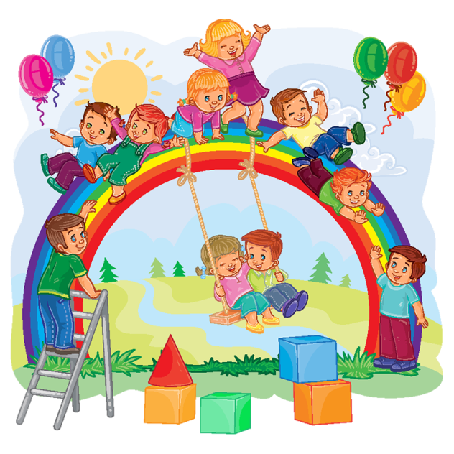
Початкові знання з різних сфер:
Чи орієнтується дитина в основних просторових поняттях (правий-лівий, зверху-знизу), Чи розрізняє величини (великий-малий, довгий-короткий, тонкий-товстий, широкий-вузький, високий-низький тощо).
Чи розуміє дитина найпростіші принципи класифікації, наприклад: знайти серед кількох картинок одну «зайву», вибрати лише іграшки чи меблі із зображених на картинках або назвати речі, які можуть котитися і які не можуть та ін.?
Чи може дитина втримати в пам'яті й виконати, принаймні, три вказівки чи запам'ятати до 8-10 предметів або слів та ін.?
Чи може дитина назвати більшість літер абетки? Комунікативні вміння:
Чи бере дитина участь в іграх інших дітей, чи ділиться з ними іграшками?
Чи дотримується вона черги, коли цього потребує ситуація?
Чи здатна дитина слухати інших, не перебиваючи?
Чи може дотримуватися загальних правил у грі з іншими дітьми?
Чи може зрозуміло висловити свою думку, бажання, прохання тощо?
О.К.

Slide 8
Мовленнєвий розвиток:
Чи може дитина назвати основні предмети, які її оточують?
Чи легко дитині відповідати на запитання дорослих?
Чи може дитина пояснити призначення побутових речей, як от: пилосос, лійка, стіл тощо?
Чи може дитина пояснити, де розміщено певні предмети: над столом, під ліжком, за стільцем, на підлозі, біля стіни тощо?
Чи може дитина розповісти історію, описати випадок, що стався з нею?
Чи чітко дитина вимовляє слова, звуки?
Чи вміє дитина утворювати різні граматичні форми слів? Емоційний розвиток:
Чи весела дитина (удома та в колі товаришів)?
Чи сформувався в дитини образ себе як людини, яка багато чого може?
Чи легко дитині підлаштуватися до змін у звичному розпорядку дня, «переключатися» з одного завдання на інше?
Чи здатна дитина працювати самостійно, змагатися у виконанні завдань з іншими дітьми?
Чи бадьора та зацікавлена дитина?
О.К.

Slide 9
Емоційний розвиток:
Чи весела дитина (удома та в колі товаришів)?
Чи сформувався в дитини образ себе як людини, яка багато чого може?
Чи легко дитині підлаштуватися до змін у звичному розпорядку дня, «переключатися» з одного завдання на інше?
Чи здатна дитина працювати самостійно, змагатися у виконанні завдань з іншими дітьми?
Чи бадьора та зацікавлена дитина?
Фізичний розвиток:
Чи добре дитина чує?
Чи добре вона бачить? Пам'ятайте, що навіть незначне, вчасно не скореговане зни­ження зору в дитини може стати причиною невстигання в навчанні, а надалі - призвести до зниження самооцінки, проблем у поведінці.
Чи здатна дитина посидіти спокійно впродовж певного часу?
Чи розвинена в дитини координація моторних навичок? Наприклад, чи може вона вільно гратися м'ячем, стрибати, спускатися та підніматися сходами? За потреби про­консультуйтеся у дитячого невролога.
Чи здорова, активна та бадьора дитина?
О.К.

Slide 10
Слухове та зорове сприймання:
Чи здатна дитина розпізнавати слова, які починаються з різних звуків, як-от: ліс-ніс, і мак-лак?
Чи може дитина повторити за дорослим декілька слів або цифр?
Чи здатна дитина переказати історію, зберігши основну думку і послідовність подій?
Чи здатна дитина розкласти по порядку (в логічній послідовності) серію з чотирьох малюнків?
Чи розуміє дитина, що читати правильно зліва направо?
Чи може дитина ідентифікувати схожі та несхожі форми? Наприклад, знайти картинку, яка не схожа на інші?
Чи може дитина зорово розрізняти букви й короткі слова, наприклад: [б]-[п], сум-шум лоб-рот, кіт-лід?
О.К.

Slide 11
Загальна та психологічна готовність до вступу в школу.
Чи вміє дитина:
Пояснити за допомогою слів, а не показуючи пальцем, що вона хоче?
Розмовляти зв'язно, наприклад, «покажи мені...», «поясни, як...»?
Розуміти зміст того, про що їй читають?
Чітко вимовляти своє ім'я, прізвище? Чи пам'ятає свою домашню адресу?
Писати олівцем чи восковою крейдою на папері?
Користуватися фарбами, пластиліном, кольоровими олівцями, фломастерами?
Вирізати ножицями з тупими кінцями, до того ж рівно і не поранившись?
Слухати й виконувати отримані вказівки?
Уважно слухати, коли хтось із нею розмовляє?
Зосередитися мінімум на десять хвилин, щоб виконати отримане завдання?
Захоплено слухати, коли їй читають уголос або розповідають історії?
Позитивно оцінювати себе: я - людина, яка багато чого може?
«Підлаштовуватися», коли дорослі змінюють тему розмови?
Виявляти інтерес до предметів та явищ, які її оточують?
Добре ладнати з іншими дітьми, без значних
конфліктів і образ?
О.К.

